Slide 1




QUY ƯỚC
Màu đỏ: câu hỏi
Màu xanh: câu trả lời, mở rộng, giải thích
Màu xanh đen: nội dung bài học.

Slide 2

KiÓm tra bµi cò
Em hãy cho biết vì sao tế bào được coi là đơn vị chức năng của cơ thể?
+ Tế bào là đơn vị cấu tạo nên cơ thể sống
+ Tế bào là nơi diễn ra mọi hoạt động sống của cơ thể như: trao đổi chất, tổng hợp và vận chuyển các chất…

Slide 3
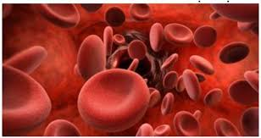
BÀI 4: MÔ

Slide 4
I. Khái niệm mô
Đọc thông tin SGK trang 14 và trả lời các câu hỏi sau:
- Các tế bào trong cơ thể có sự phân hóa như thế nào?
- Mô là gì? Trình bày cấu tạo của mô?

Slide 5
I. Khái niệm mô
Đọc thông tin SGK trang 14 và trả lời các câu hỏi sau:
- Các tế bào trong cơ thể có sự phân hóa như thế nào?
- Các tế bào trong cơ thể phân hóa thành các cơ quan khác nhau nên các tế bào đó cũng có những cấu trúc hình dạng kích thước khác nhau.

Slide 6
I. Khái niệm mô
Đọc thông tin SGK trang 14 và trả lời các câu hỏi sau:
- Mô là gì? Trình bày cấu tạo của mô?
- Mô là một tập hợp tế bào chuyên hoá có cấu tạo giống nhau, đảm nhiệm chức năng nhất định.
Trong cấu trúc mô, ngoài các tế bào còn có yếu tố không phải là tế bào gọi là phi bào.

Slide 7
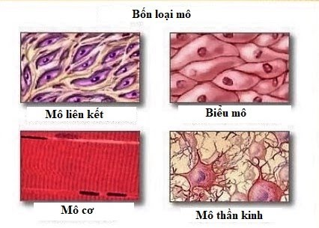
II. Các loại mô:
Cơ thể người có bao nhiêu loại mô chính?
Có 4 loại mô chính của cơ thể

Slide 8
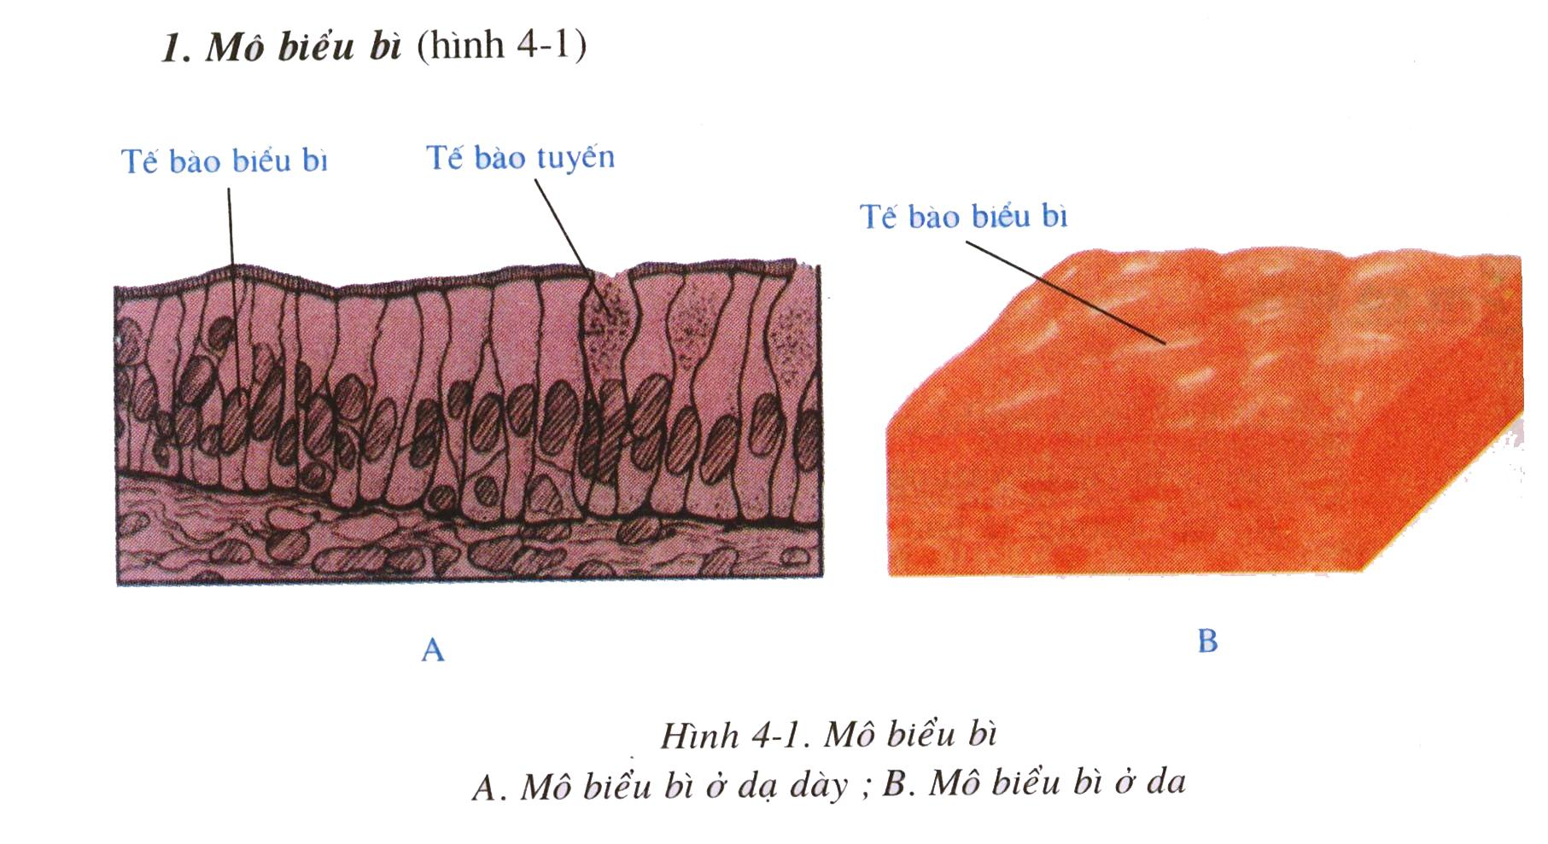
II. Các loại mô:
Quan sát hình 4.1, kết hợp tìm hiểu sgk, cho biết chức năng cơ bản của mô biểu bì là gì?
- Các tế bào trong Mô biểu bì xếp sát nhau, phủ ngoài cơ thể, lót trong các cơ quan như ống tiêu hóa, dạ con, bóng đái,… có chức năng bảo vệ, hấp thu và bài tiết

Slide 9
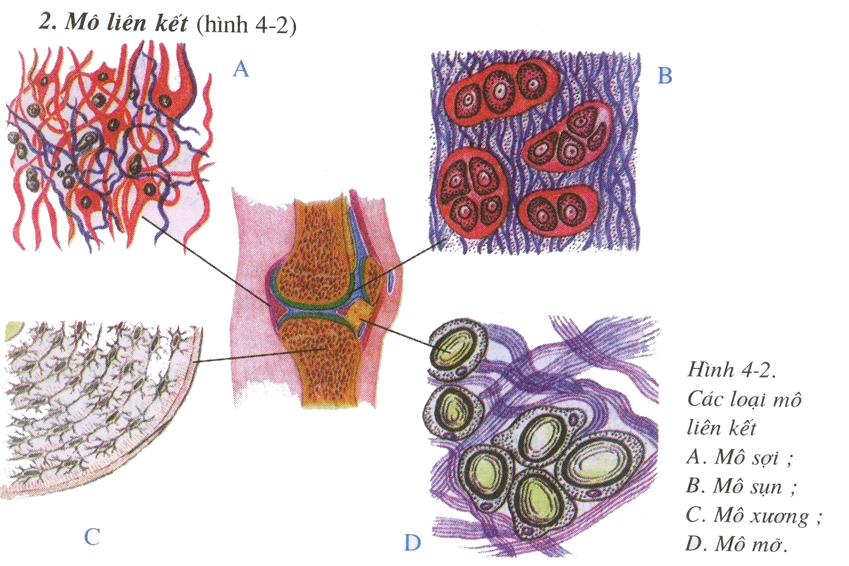
II. Các loại mô:
Đọc thông tin SGK, quan sát hình 4-2 cho biết mô liên kết có những thành phần cấu tạo nào? Chức năng của nó là gì?
- Mô liên kết gồm các tế bào liên kết nằm rải rác trong chất nền, có thể có các sợi đàn hồi như các sợi liên kết ở da,… có chức năngnâng đỡ, liên kết các cơ quan.

Slide 10
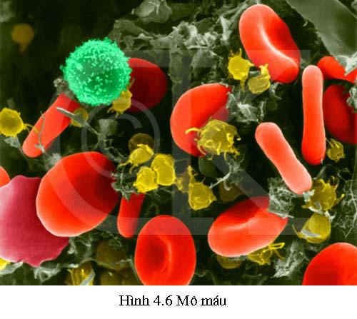
Máu là loại mô liên kết, vì máu có thành phần cấu tạo của mô liên kết đó là các tế bào máu nằm rải rác, có chức năng đệm.

Slide 11
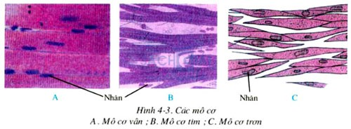
II. Các loại mô:
Mô cơ có những dạng nào? Chức năng của chúng là gì?

Slide 12
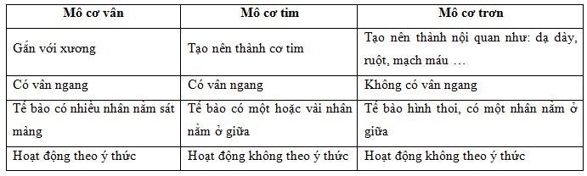
II. Các loại mô:
Bảng so sánh 3 loại mô cơ

Slide 13
II. Các loại mô:
- Mô cơ gồm cơ vân, cơ trơn, cơ tim, có chức năng co dãn.

Slide 14
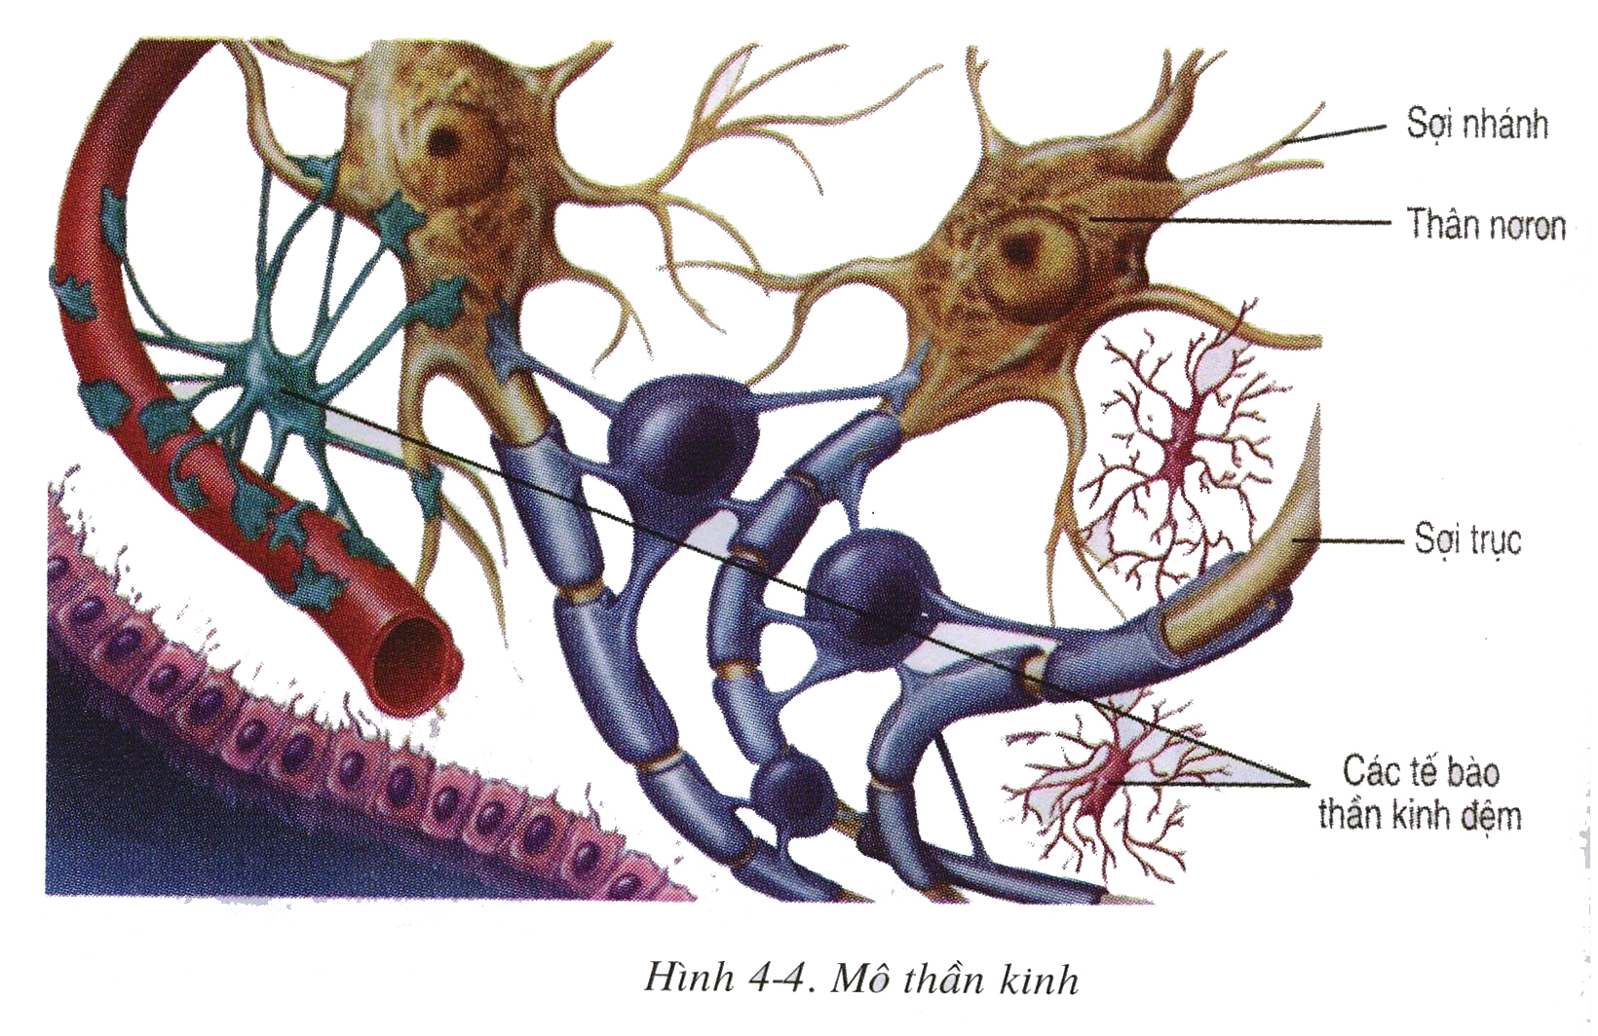
II. Các loại mô:
Quan sát hình 4-4 SGK, cho biết cấu tạo và chức năng của mô thần kinh?
Mô thần kinh gồm thân nối với sợi trục, sợi nhánh; tạo nên hệ thần kinh có chức năng tiếp nhận kích thích, xử lí thông tin và điều khiển sự hoạt động của các cơ quan trả lời các kích thích của môi trường.

Slide 15
Vận dụng
Hệ thống kiến thức bằng cách hoàn thành bảng sau:
 | Mô Biểu bì | Mô Liên kết | Mô cơ | Mô thần kinh
Đặc điểm cấu tạo
Chức năng
Tế bào xếp sát nhau
Tế bào nằm trong chất cơ bản
Tế bào dài xếp thành lớp, thành bó
Noron có thân nối với sợi trục, sợi nhánh
Bảo vệ và hấp thụ
Nâng đỡ
Co dãn, tạo sự vận động
Tiếp nhận kích thích, dẫn truyền, xử lí thông tin

Slide 16
Vận dụng
Câu 1. Khi nói về mô, nhận định nào dưới đây là đúng ?
A. Các tế bào trong một mô không phân bố tập trung mà nằm rải rác khắp cơ thể
B. Chưa biệt hóa về cấu tạo và chức năng
C. Gồm những tế bào đảm nhiệm những chức năng khác nhau
D. Gồm những tế bào có cấu tạo giống nhau

Slide 17
Vận dụng
Câu 2. Máu được xếp vào loại mô gì ?
A. Mô thần kinh
B. Mô cơ
C. Mô liên kết
D. Mô biểu bì

Slide 18
Vận dụng
Câu 3. Dựa vào phân loại, em hãy cho biết mô nào dưới đây không được xếp cùng nhóm với các mô còn lại ?
A. Mô máu
B. Mô cơ trơn
C. Mô xương
D. Mô mỡ

Slide 19
Vận dụng
Câu 4. Hệ cơ ở người được phân chia thành mấy loại mô ?
A. 5 loại
B. 4 loại
C. 3 loại
D. 2 loại

Slide 20
Vận dụng
Câu 5. Nơron là tên gọi khác của
A. tế bào cơ vân.
B. tế bào thần kinh.
C. tế bào thần kinh đệm.
D. tế bào xương.

Slide 21
Vận dụng
Câu 6. Trong cơ thể người, loại mô nào có chức năng nâng đỡ và là cầu nối giữa các cơ quan ?
A. Mô cơ
B. Mô thần kinh
C. Mô biểu bì
D. Mô liên kết

Slide 22
Dặn dò:
- Học bài, trả lời câu hỏi cuối bài
- Chuẩn bị Bài 6: Phản xạ.

